Slide 1
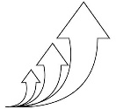
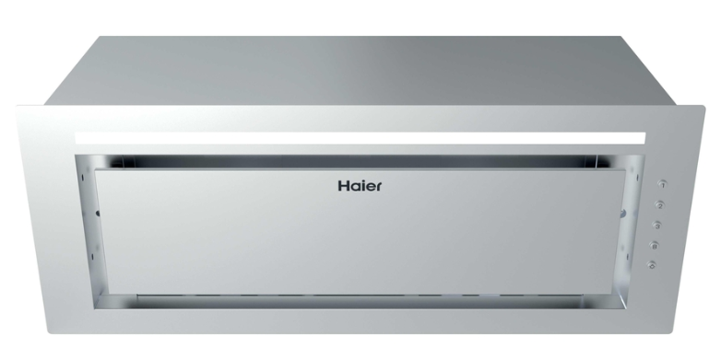
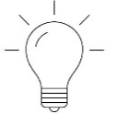
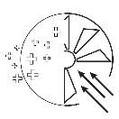
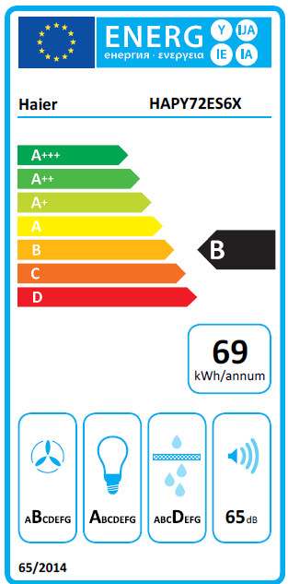
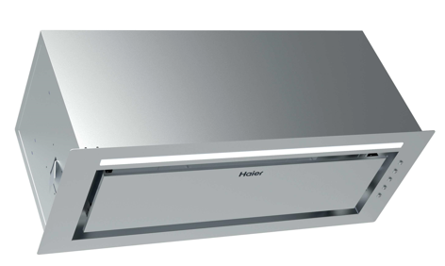
HAPY72ES6XGG
Integrovaný odsavač par ID Design Series 6 – šíře 71,4 cm
Odtah a recirkulace, energetická třída B, Booster, LED osvětlení
Hlavní vlastnosti
Roční spotřeba energie (kWh/annum) 69
Energetická třída B
Třída účinnosti proudění tekutin B
Třída účinnosti osvětlení A
Třída účinnosti tukové filtrace D
Průtok vzduchu min/max/Booster (m3/hod) 255/550/650
Hlučnost min/max/Booster (dB(A)) 49/65/68
Funkce
3+1 rychlostní stupně, Booster – rychlé zvýšení rychlosti na max
Perimetrální (štěrbinové) sání
Zpětná klapka
Konstrukce
Motor 1 × 230W
Osvětlení 1x5W LED
Sací potrubí Ø 150 mm
Redukce Ø 120-150 mm
Příslušenství
Tukový filtr (1x)
Pachový uhlíkový filtr je součástí balení
Uhlíkový filtr 70061401 k objednání přes www.BMK.cz
Booster
–
zrychlení sacího výkonu
Bezdotyková technologie ovládání chladničky
LED osvětlení
Pachový uhlíkový filtr součástí balení
71,4 cm
Logistická data
Kód 36901992
EAN 8059019106182
Provedení Nerez
Rozměry výrobku V × Š × H (mm) 303 × 714 × 290
Čistá váha výrobku (kg) 9,5
Rozměry balení V × Š × H (mm) 380 × 780 × 365
Hmotnost s obalem (kg) 11,8

